Slide 1
Studi Gempa Bumi di atas 5 Magnitudo Pada Rentang Tahun 2009-2019 dengan metode Exploratory Data Analysis (EDA) di BPBD Kabupaten Malang
Muhammad Masdar Mahasin (165090307111006)

Slide 2
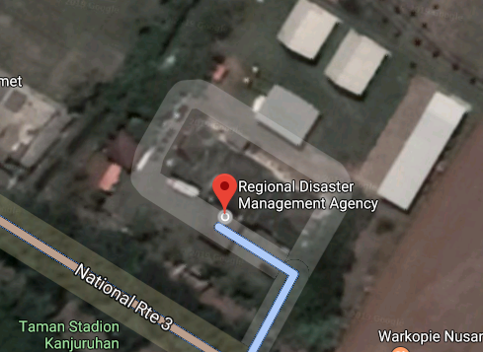
Kuliah Kerja Lapangan ini dilaksanakan di Badan Penanggulangan Bencana Daerah Kabupaten Malang yang terletak di Jl. Trunojoyo, Ngadiluwih, Kedungpedaringan, Kec. Kepanjen, Kabupaten Malang, Jawa Timur 65163. Dimulai pada hari Kamis, 1 Agustus 2019 hingga hari Jum’at, 30 Agustus 2019.

Slide 3
Rumusan Masalah
Bagaimana proses persiapan dan pembersihan data dari data mentah yang tersedia di lapangan?
Bagaimana proses pengolahan data dengan metode EDA?
Bagaimana hasil analisis data gempa bumi tahun 2009-2019?
Batasan Masalah
Analisa dilakukan berdasarkan data riil dari stasiun pengamat gempa di seluruh Dunia yang didapatkan dari Badan Survei Geologi Amerika Serikat (USGS) dengan metode analisa data EDA di Jupyter Notebook.

Slide 4
Tinjauan Pustaka
Gempa Bumi
Gempa bumi (earthquake) adalah peristiwa bergetar atau bergoncangnya bumi karena pergerakan/pergeseran lapisan batuan pada kulit bumi secara tiba‐tiba akibat pergerakan lempeng‐lempeng tektonik.
Exploratotory Data Analysis (EDA)
Exploratory Data Analysis (EDA) adalah bagian dari proses data science. Exploratory Data Analysis memungkinkan analyst memahami isi data yang digunakan, mulai dari distribusi, frekuensi, korelasi dan lainnya. EDA merupakan metode eksplorasi data dengan menggunakan teknik aritmatika sederhana dan teknik grafis dalam meringkas data pengamatan.

Slide 5
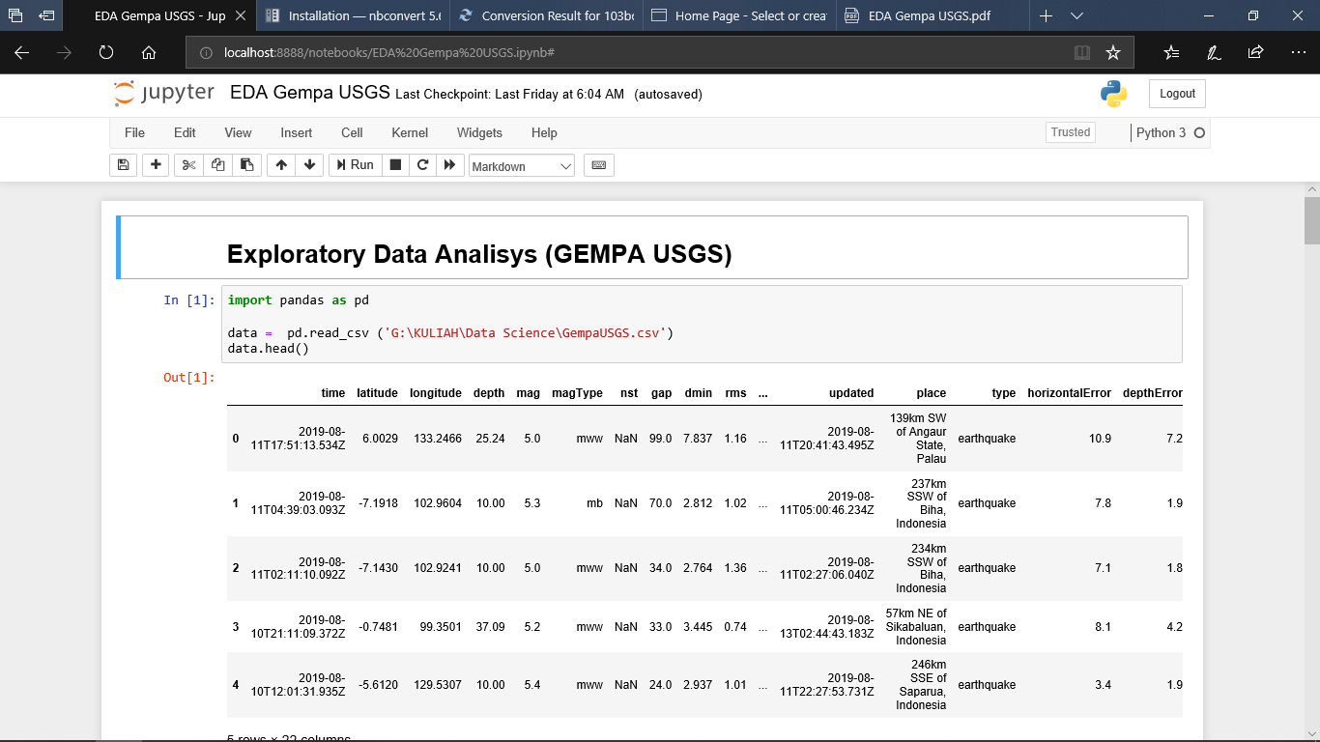
Jupyter Notebook
Jupyter Notebook adalah sebuah aplikasi open source yang berfungsi untuk membuat dan berbagi dokumen yang berisi live code, persamaan, visualisasi dan teks penjelasan. Jupyter Notebook adalah sebuah piranti lunak yang dapat digunakan untuk menampilkan dan menganalisis data dengan mudah.

Slide 6
Python
Python adalah bahasa pemrograman interpretatif multiguna. Tidak seperti bahasa lain yang susah untuk dibaca dan dipahami, python lebih menekankan pada keterbacaan kode agar lebih mudah untuk memahami sintaks
Matplotlib
Matplotlib adalah modul python untuk menggambar plot 2D dengan kualitas tinggi. matplotlib dapat digunakan dalam script python, interpreter python dan ipython, server, dan 6 GUI toolkit
Seaborn
Seaborn merupakan pustaka visualisasi data pada lingkungan Python bersifat sumber terbuka yang berlisensi BSD dan dibangun di atas pustaka matplotlib.
Pandas
Pandas adalah sebuah librari berlisensi BSD dan open source yang menyediakan struktur data dan analisis data yang mudah digunakan dan berkinerja tinggi untuk bahasa pemrograman Python.

Slide 7
Proses Pengolahan Data
Raw Data
Data Cleansing
Feature Engineering
EDA

Slide 8
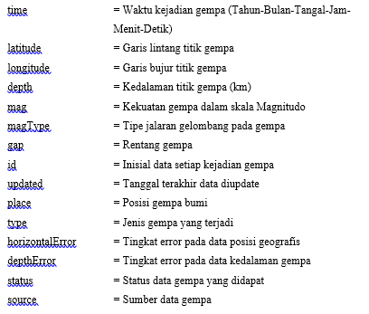
Raw Data
Sumber Data : USGS Amerika Serikat
Data Gempa Bumi di atas 5 Magnitudo Pada Rentang Tahun 2009-2019 di Seluruh Dunia
Ukuran data 22 x 6332

Slide 9
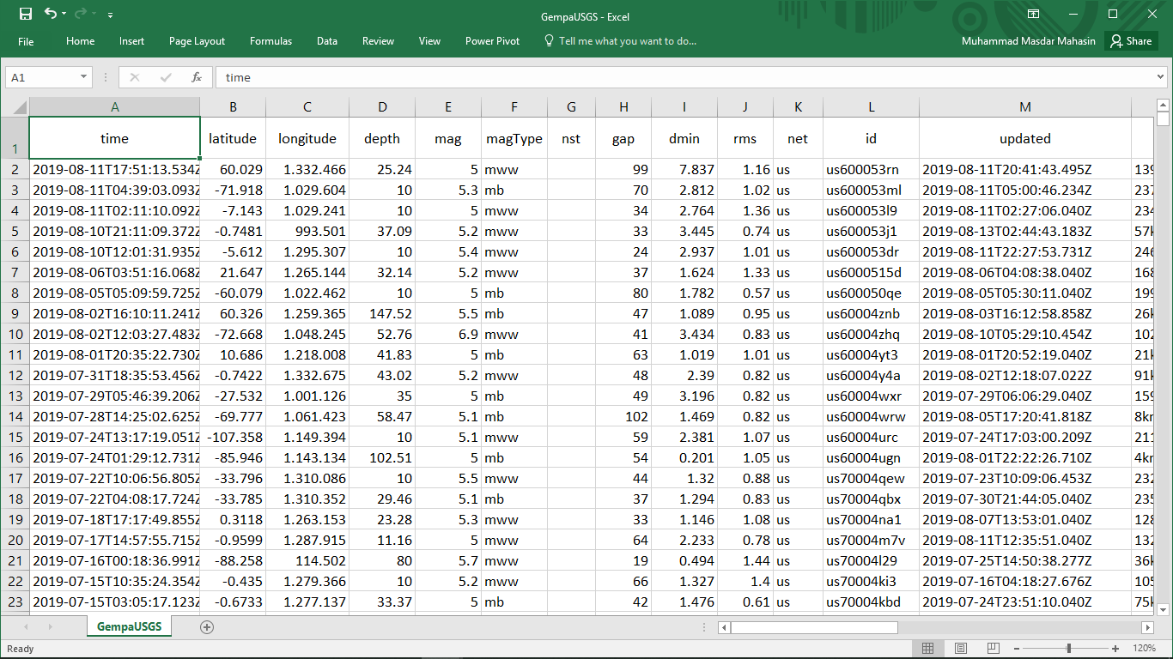

Slide 10
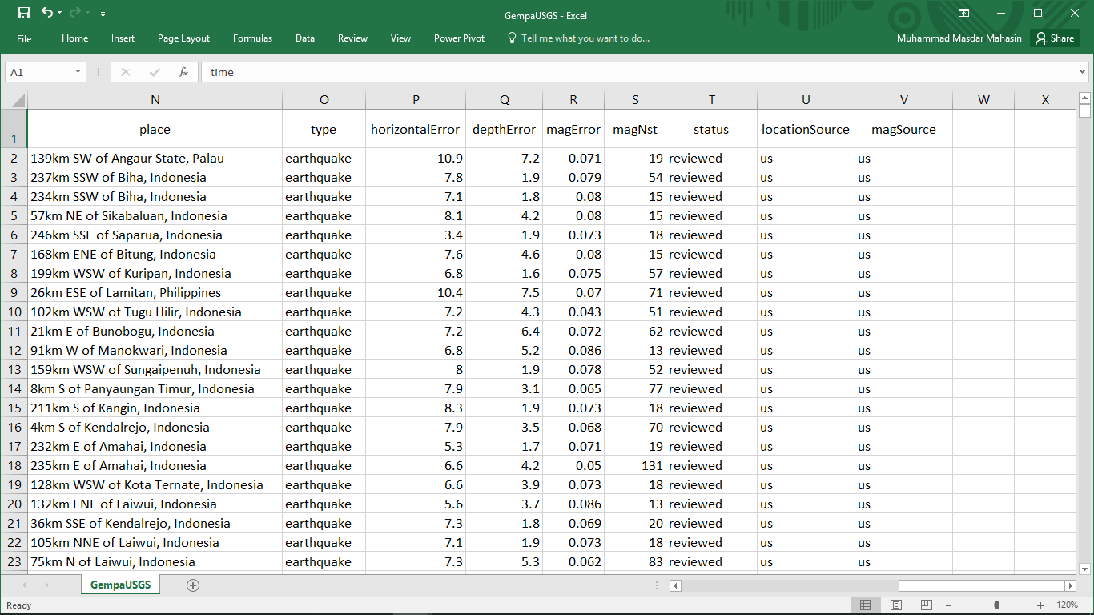

Slide 11
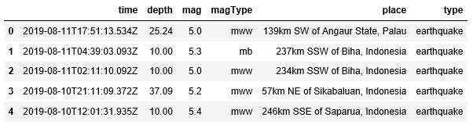
Data Cleansing
Dari 22 kolom parameter di raw data, diambil parameter time, depth, mag, magType, place, dan type. Sehingga akan menghasilkan matriks data 6 x 6332 seperti berikut :

Slide 12
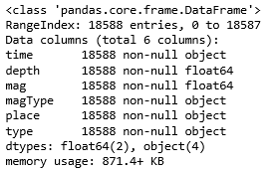
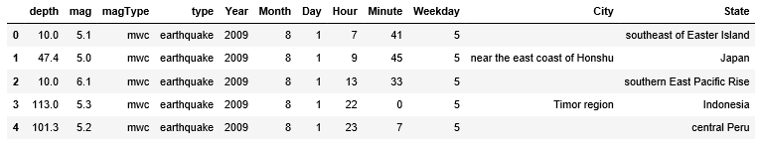
Feature Engineering
Setelah melaui tahap pembersihan data, maka akan dilakukan tahap Feature Engineering. Yaitu tahap mengolah data yang sudah dibersihkan agar tidak ada data yang bernilai NULL dan juga memecah data yang tersedia agar lebih terperinci lagi. Sehingga akan memudahkan dalam analisis data nantinya dalam tahap EDA.

Slide 13
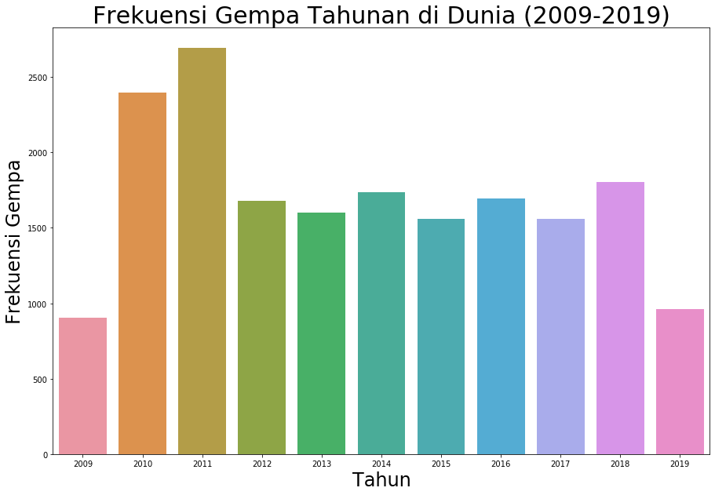
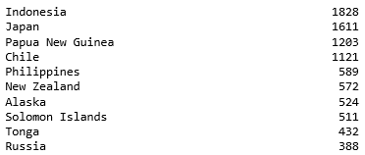
Exploratory Data Analysis
Frekuensi Gempa

Slide 14
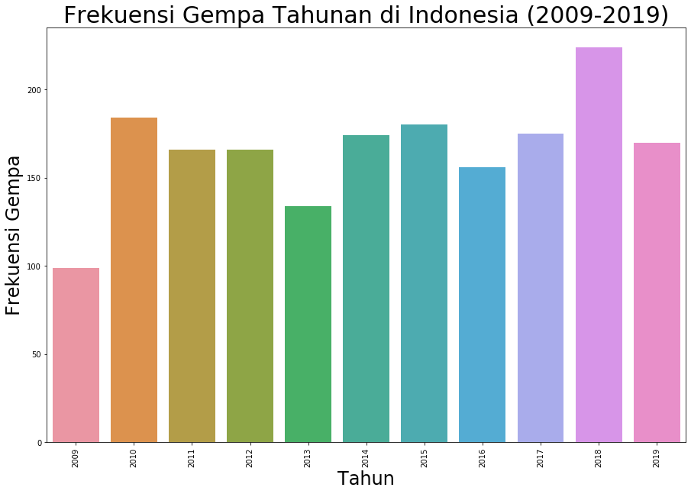
Frekuensi Gempa di Indonesia

Slide 15
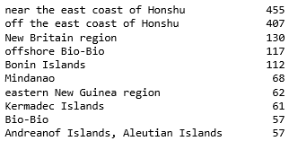
Wilayah Rawan Gempa (Dunia)

Slide 16
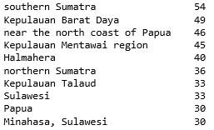
Negara paling rawan gempa

Slide 17
Gempa terbesar yang tercatat

Slide 18

Sumber gempa
“Temuan yang cukup menarik, ternyata ada 4 data gempa yang disebabkan oleh ledakan Nuklir”

Slide 19
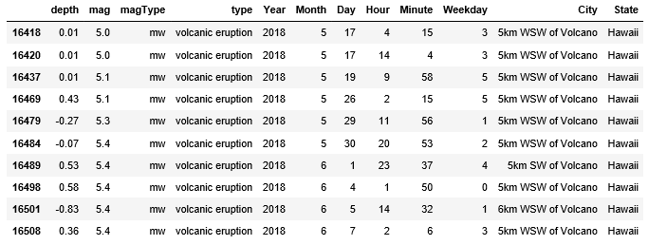
Gempa Bumi Vulkanik

Slide 20
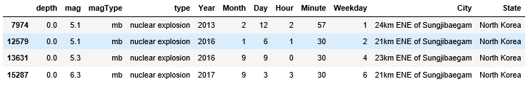
Gempa Bumi oleh Ledakan Nuklir
Teridentifikasi bahwa gempa bumi yang disebabkan oleh ledakan nuklir terjadi di Korea Utara pada tahun 2013, 2016, dan 2017. Untuk verifikasi, kami coba bandingkan dengan data ujicoba nuklir Korea Utara yang dicatat oleh CNN International

Slide 21
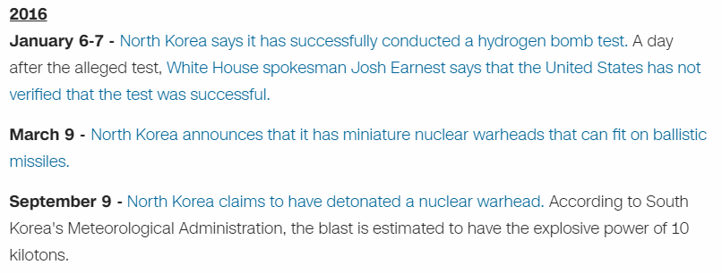
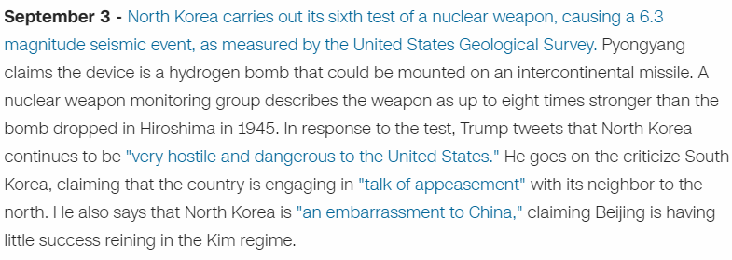
Data Uji Coba Bom Nuklir dan Bom Hidrogen Korea Utara Sumber : CNN International
2013
2016
2017

Slide 22
Kesimpulan
Dari kegiatan Kuliah Kerja Lapang ini dihasilkan analisis mendalam kejadian gempa bumi yang berasal dari sumber data terpusat di USGS Amerika Serikat. Mahasiswa belajar mengolah data mentah dengan jumlah besar menjadi hasil analisis yang lebih spesifik dan dapat memberikan insight mengenai kejadian gempa bumi. Metode analisis menggunakan EDA dengan pemrograman Python, sehingga dengan cara ini akan melatih mahasiswa mengolah data dengan lebih efektif memanfaatkan teknologi yang tengah berkembang di Dunia saat ini.

Slide 23
Daftar Pustaka
Komorowski, M., Marshall, D. C., Salciccioli, J. D., & Crutain, Y. (2016). Secondary Analysis of Electronic Health Records. Secondary Analysis of Electronic Health Records, (September), 1–427. https://doi.org/10.1007/978-3-319-43742-2
Lengkap, T. (2018). Machine Learning ; Findings from Silesian University of Technology Provide New Insights into Machine Learning ( A Machine Learning Approach to the Detection of Pilot ’ s Reaction to Unexpected Events Based on EEG Signals ). 1–3.
Nielsen, A. (2017). Jupyter ( formerly IPython notebook ) What is Jupyter ?
Severance, C. R. (2018). Python for Everybody | Trinket. Retrieved from https://books.trinket.io/pfe/index.html
Sunarjo, Gunawan, M. T., & Pribadi, S. (2012). Gempabumi Edisi Populer.

Slide 24
TERIMA KASIH

